Slide 1
Světem korálek
Kulička šitá na vlasci
Aplikace techniky 1
Petr Vybíral
26.11. 2012

Slide 2
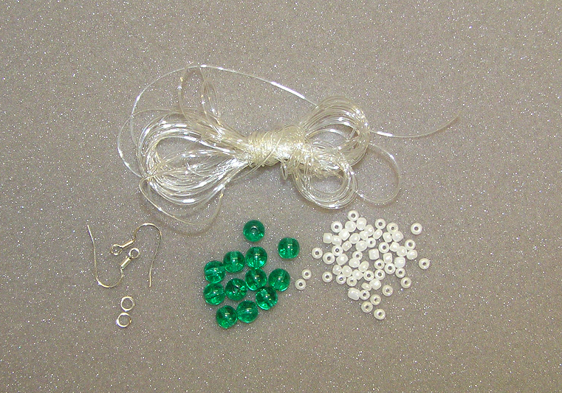
Použitý materiál
korálky
rokajly
silonové vlákno
kroužky a háčky

Slide 3
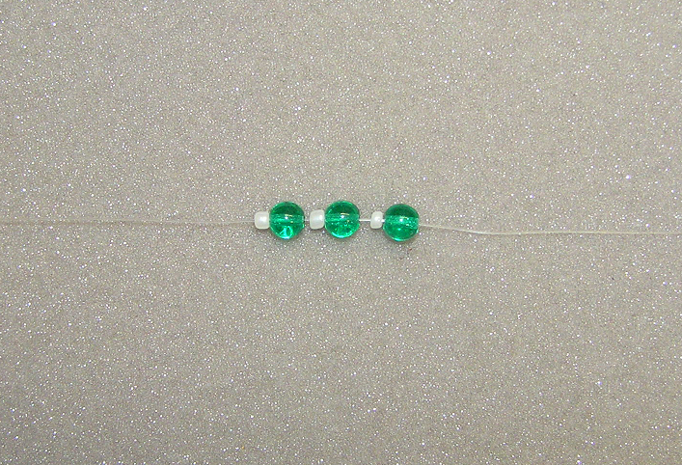
Na silonový vlasec navlékneme střídavě 3 korálky a 3 rokajly

Slide 4
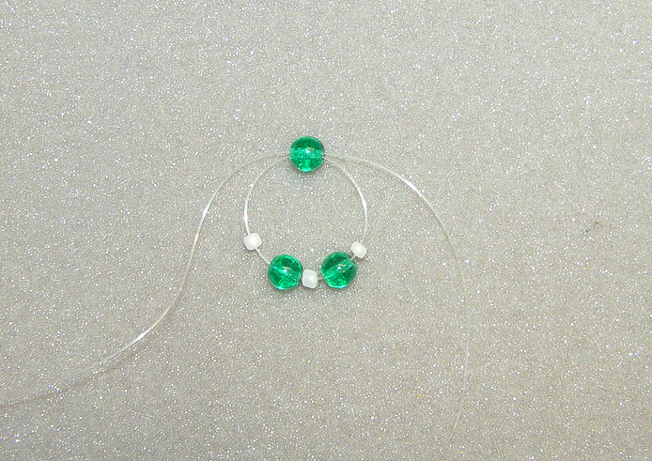
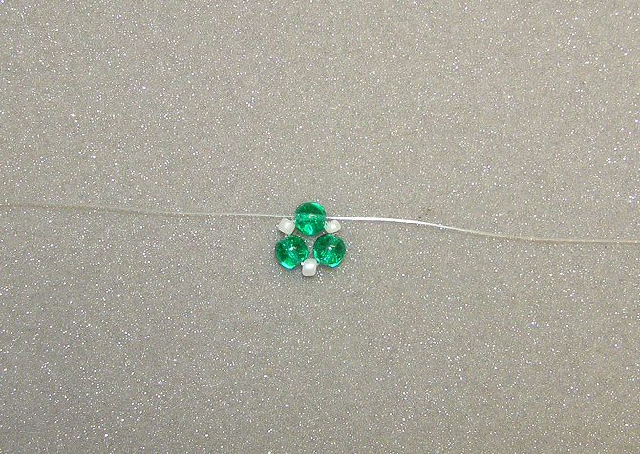
Korálkem z vnější strany protáhneme silon
V posledním přidaném korálku oba konce spojíme

Slide 5
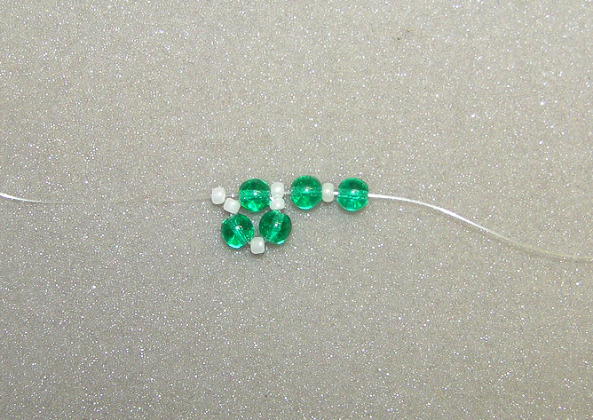
Na silonový vlasec navlékáme zleva rokajl a zprava rokajl- korálek-rokajl-korálek

Slide 6
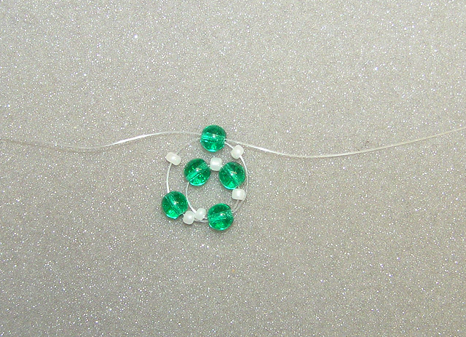
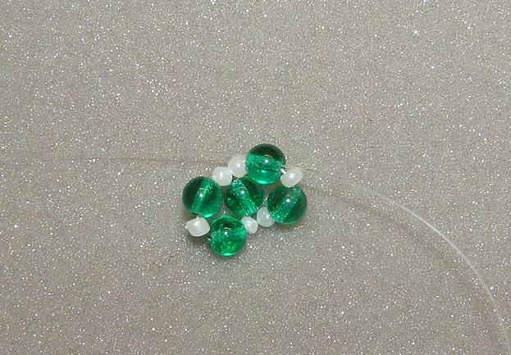
Korálkem z vnější strany protáhneme silon
V posledním přidaném korálku oba vlasce spojíme a utáhneme

Slide 7
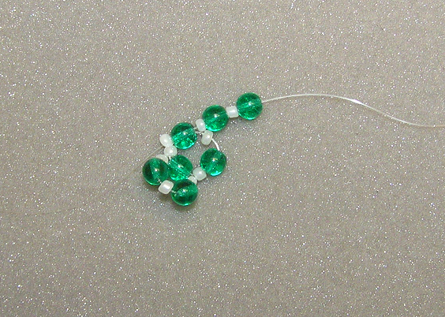
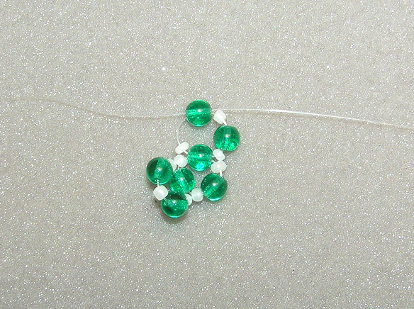
Na silonový vlasec navlékáme zleva rokajl a zprava rokajl- korálek-rokajl- korálek
V posledním přidaném korálku z vnější strany protáhneme silon a oba konce spojíme

Slide 8
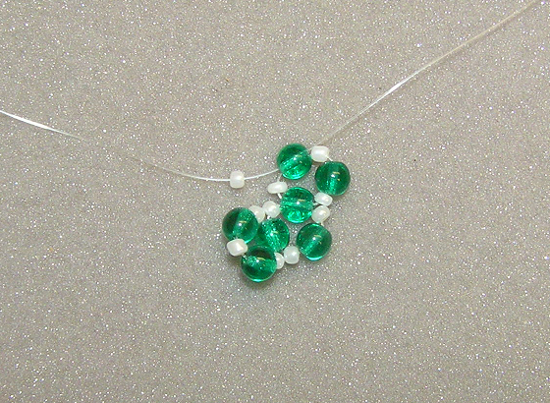
Na levý vlasec navlékneme jeden rokajl

Slide 9
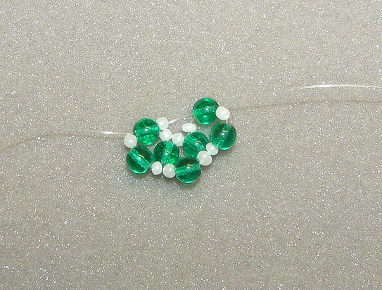
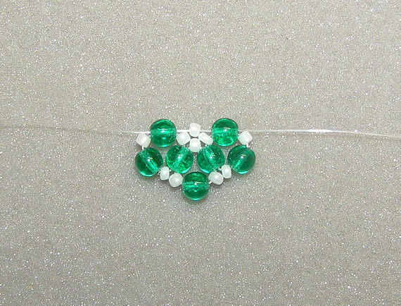
Tímto máme 4 rokajly vedle sebe a budeme uzavírat čtveřici
Čtveřici uzavřeme tím, že levý vlasec, na kterém máme navlečený rokajl, protáhneme velkým korálkem vlevo a utáhneme

Slide 10
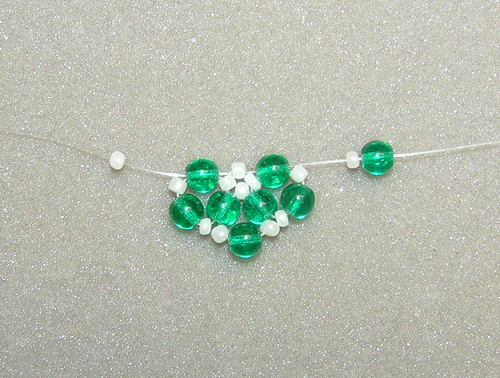
Na levý vlasec navlékneme rokajl a na pravý rokajl a korálek

Slide 11
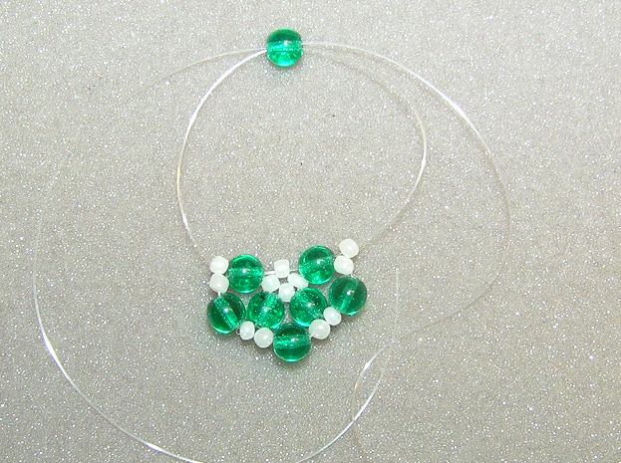
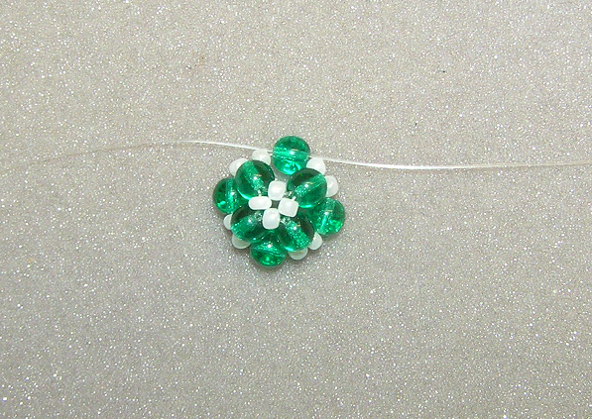
Z vnější strany korálkem protáhneme silon
A v posledním přidaném korálku oba konce spojíme

Slide 12
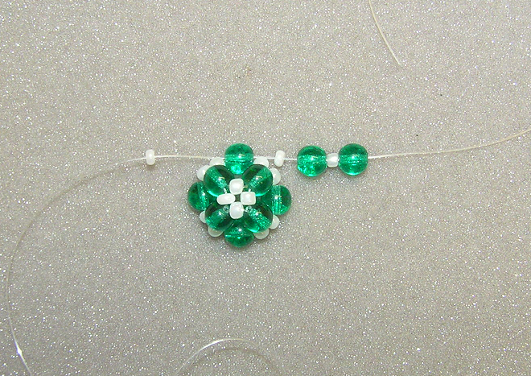
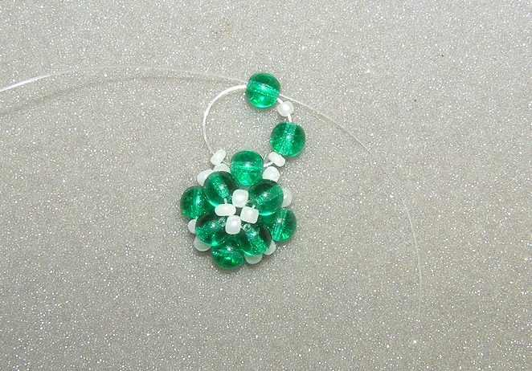
Na levý vlasec navlékáme rokajl a na pravý rokajl-korálek-rokajl-korálek
V posledním přidaném korálku oba konce spojíme

Slide 13
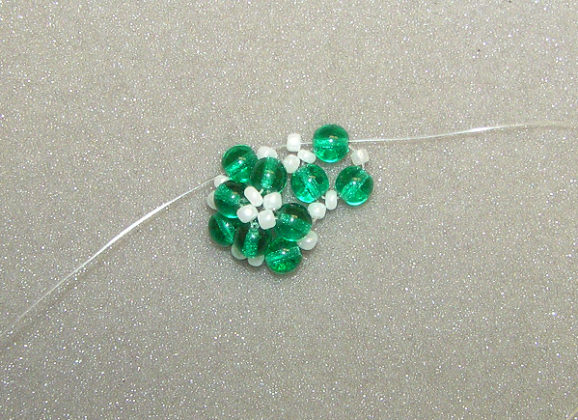
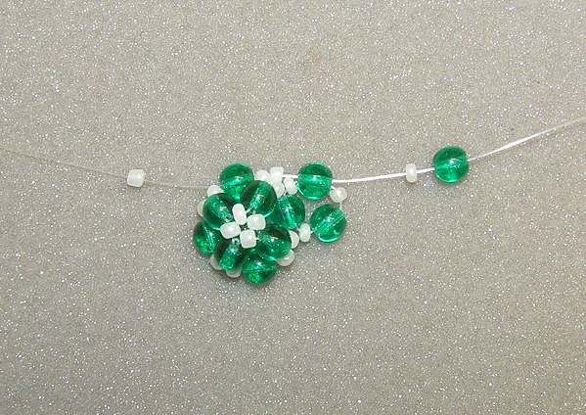
Na levý vlasec navlékáme jeden rokajl a budeme uzavírat čtveřici
Čtveřici uzavřeme tak, že vlasec s navlečeným rokajlem protáhneme korálkem vlevo. Utáhneme

Slide 14
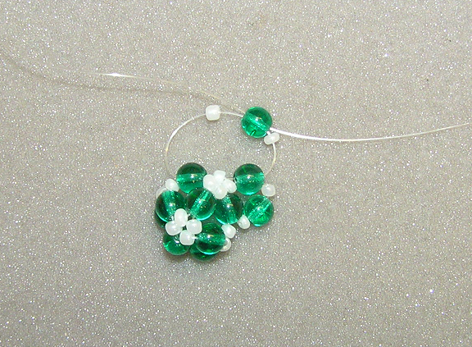
Na levý vlasec navlékáme rokajl a na pravý rokajl a korálek. Dobře utáhneme

Slide 15
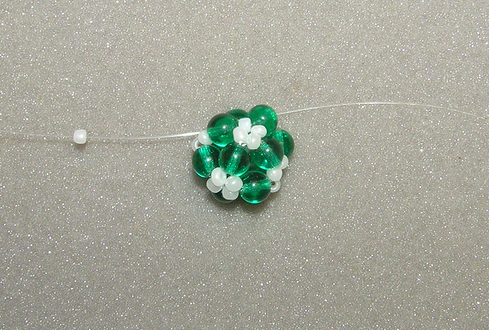
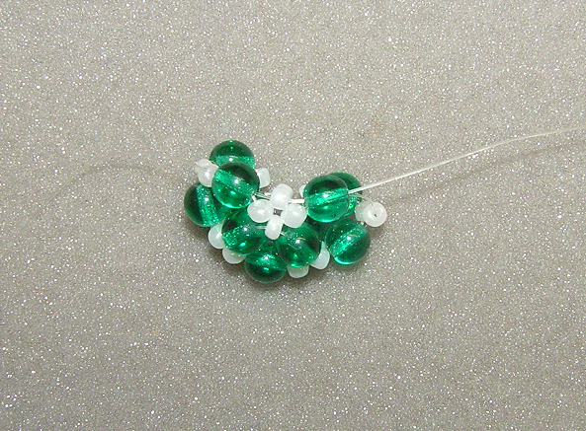
Na levý vlasec navlékáme jeden rokajl a budeme uzavírat čtveřici
Čtveřici uzavřeme tak, že levý vlasec s rokajlem protáhneme korálkem vlevo

Slide 16
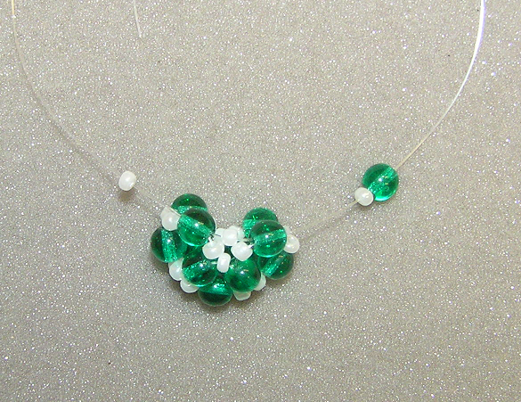
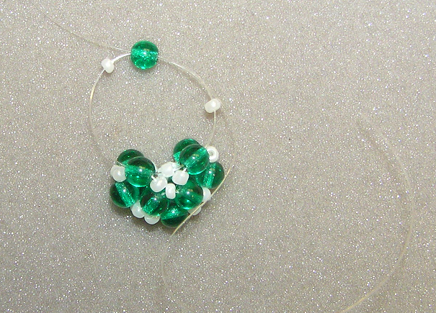
Na levý vlasec navlékáme rokajl a na pravý rokajl a korálek
V posledním přidaném korálku oba konce vlasce spojíme a utáhneme

Slide 17
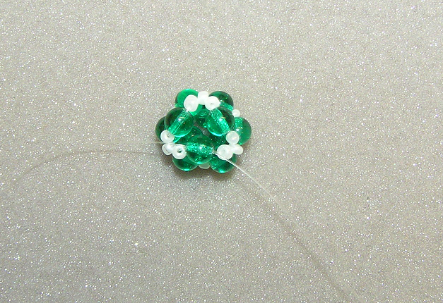
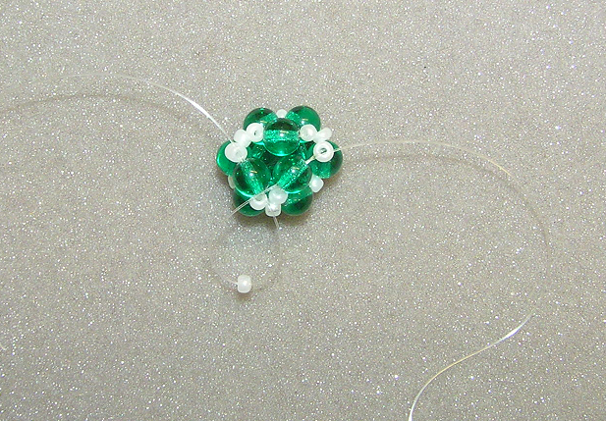
Kulička je již téměř hotová
Nyní už nebudeme přidávat korálky, ale rokajly budeme uzavírat čtveřice

Slide 18
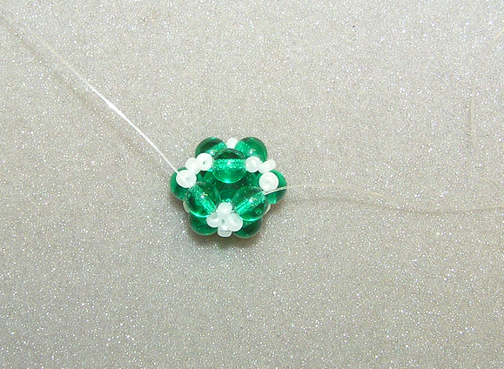
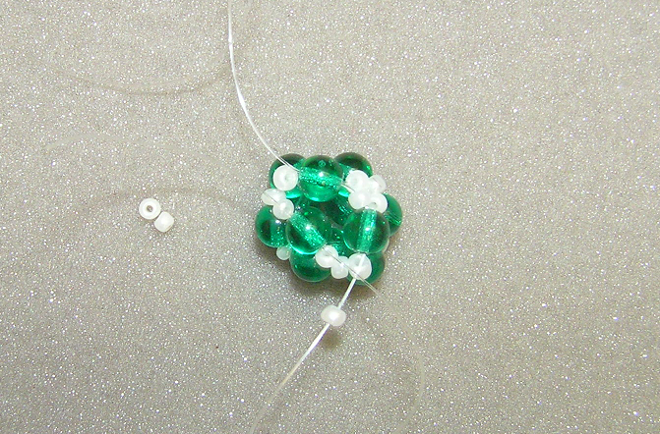
Na levý vlasec přidáme rokajl
Čtveřici uzavřeme, tak že vlasec protáhneme korálkem vlevo

Slide 19
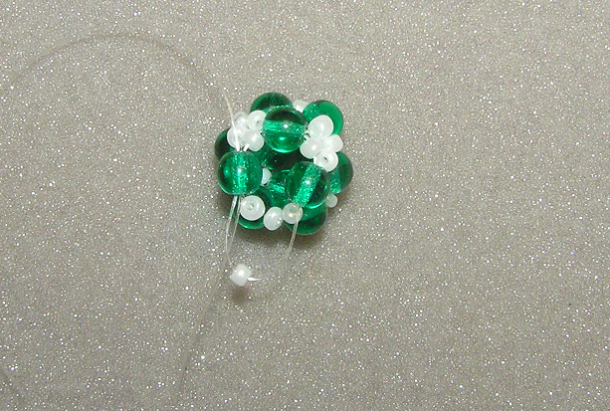
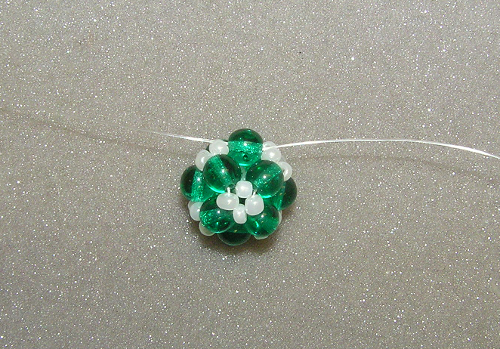
Opět přidáme rokajl na levý vlasec
A provlečeme korálkem vlevo a opět uzavřeme čtveřici

Slide 20
Nyní ještě protáhneme vlasec několika korálky či rokajly a dojde ke zpevnění a kulička je hotová. Oba konce vlasce odstřihneme a uzlík schováme mezi korálky

Slide 21
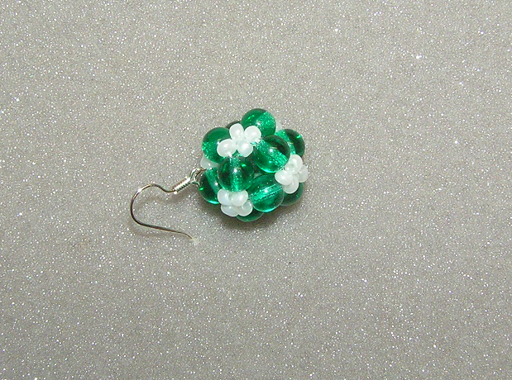
Na závěr připevníme kroužek a ušní háček a náušnice je hotová. Tyto kuličky lze však také libovolně vázat do sebe a nosit jako náramek či náhrdelník

